Slide 1
ПРОЕКТ
ICQ как средство общения

Slide 2
Цели и задачи:
1. Научить желающих общаться друг с другом с использованием программы ICQ.
2. Привлечь как можно больше учащихся к общению с помощью ICQ.
3. Заинтересовать учащихся, которые еще не умеют пользоваться этой программой.

Slide 3
Проблема:
ICQ известная программа общения по всему миру. Идея ICQ проста, «как апельсин», но многие люди не знакомы с ней. Они не знают как «аську» устанавливать на телефон, как выглядит интерфейс ICQ, как настроить пользовательскую информацию и как принять и отослать сообщение. Надеемся, что мы поможем вам справиться с этой проблемой.

Slide 4
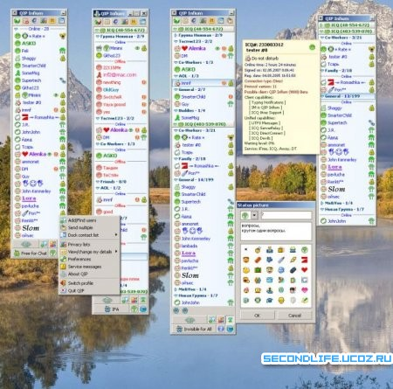
Так выглядит ICQ на компьютере

Slide 5
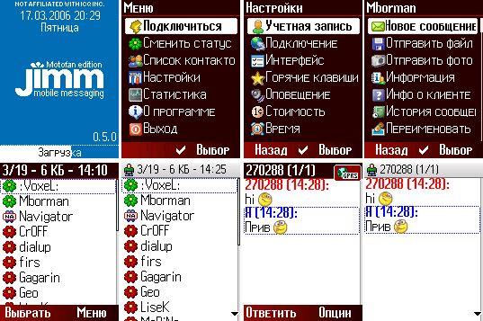
А так ICQ выглядит на телефоне

Slide 6
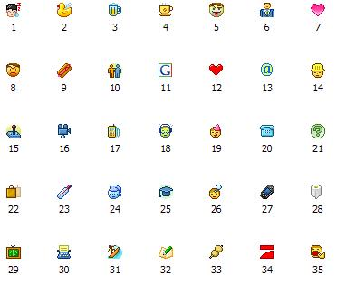
Также в ICQ можно устанавливать различные так называемые «х-статусы»

Slide 7
Мы провели опрос среди учащихся 8-х классов нашей школы
1. Знаете ли вы, как переводится термин ICQ?
2. Пользуетесь ли вы программой ICQ?
3. Где вам больше нравится программа ICQ: а)на телефоне, б)на компьютере?
4. Как вы думаете, смогли бы вы общаться без программы ICQ?

Slide 8
Знаете ли вы, как переводится термин ICQ?

Slide 9
Пользуетесь ли вы программой ICQ?

Slide 10
Где вам больше нравится программаICQ: А) на телефоне, Б) на компьютере?

Slide 11
Как вы думаете, могли бы вы общаться без ICQ?

Slide 12
Схема общения учащихся нашего класса с помощью ICQ
498662544 – Елин В.
356389123 – Травников А.
454876123 –
Карасёв А.
483482432 –
Кондратьев Н.
426480256 –
Козлов Д.
456938448–
Осинина Д.
486205376 – Бобылёв Д.
357678076 – Синельник Д.
456390185 -
Ильенко В.
457573670 – Полянчиков М.
457229785 –
Янин И.
378106079 –
Маслов И.
473929054 –
Алёхин А.
453159533 –
Котович И.

Slide 13
Заключение
Программа ICQ – это очень хороший способ общения как на больших расстояниях, так и на малых. Ясно, что программа ICQ уже прижилась в нашем обществе и многие люди не могут без неё обходиться.
Мы надеемся, что информация, которой мы с вами поделились, поможет разобраться с установкой, запуском и интерфейсом ICQ, а, самое главное, облегчит процесс общения друг с другом, а также поможет найти новых друзей по интересам. Мы думаем, что убедили вас выбрать именно ICQ как средство общения. Установив и запустив на своём телефоне программу ICQ, вы приобретёте свой интернет-коммуникатор. Вы откроете для себя Интернет в совершенно ином свете.

